Slide 1


2조
오버워치 영웅 예측
박지훈 구성윤 김경환

Slide 2
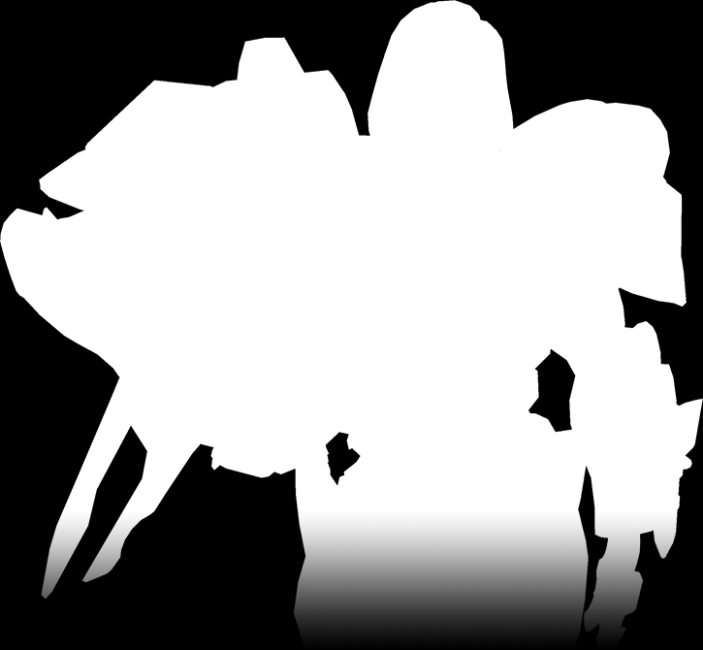
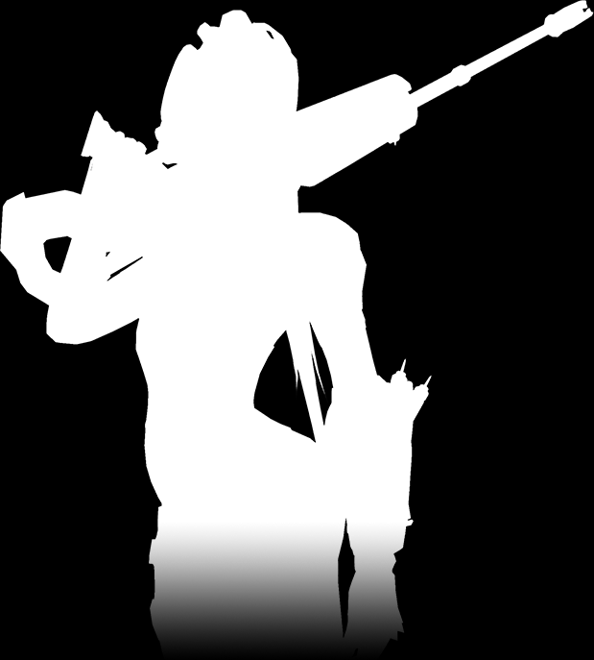

index
목차
1. 박지훈
2. 구성윤
3. 김경환
efficientnet_b0
inception_v3
ResNet50

Slide 3
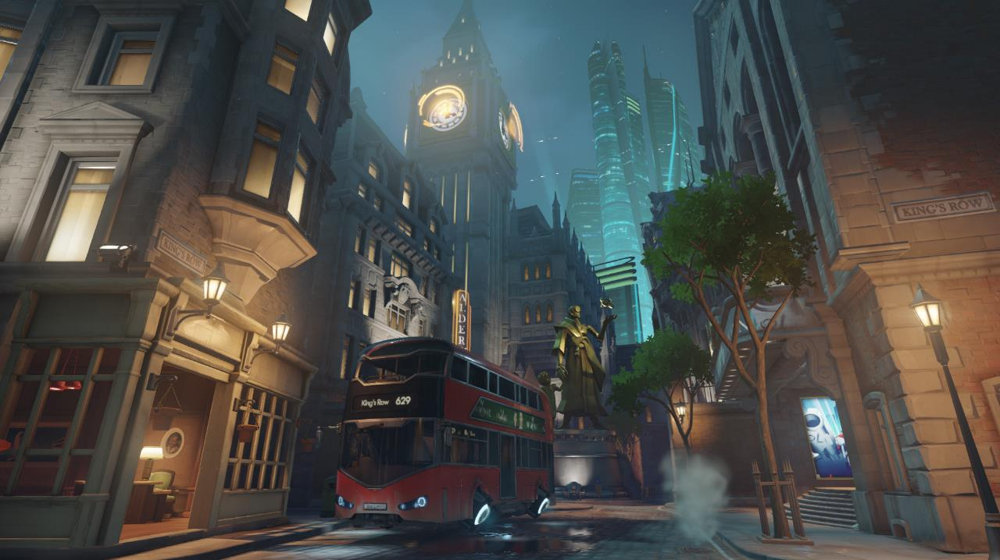
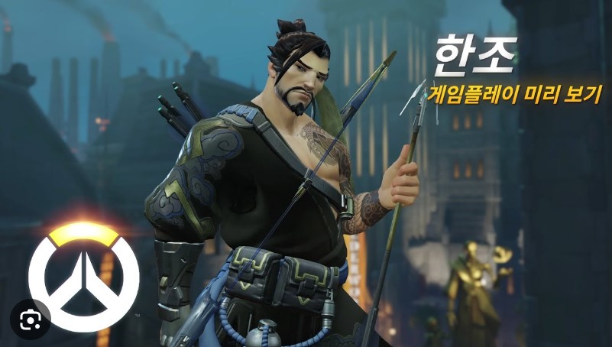
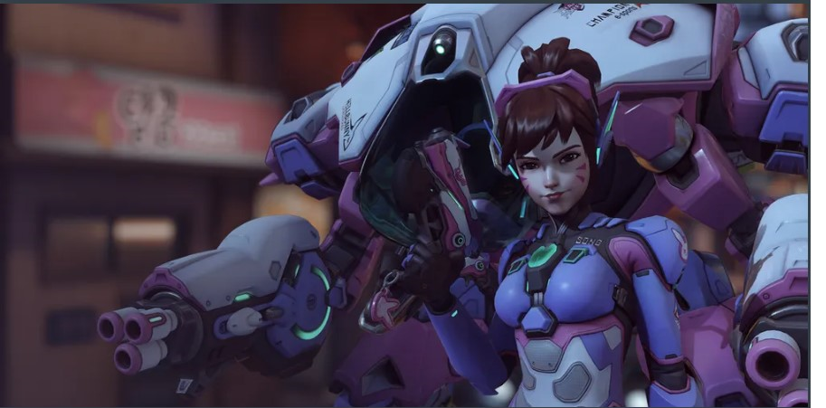
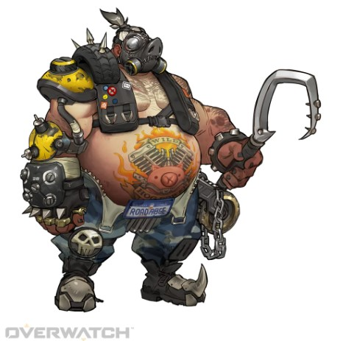
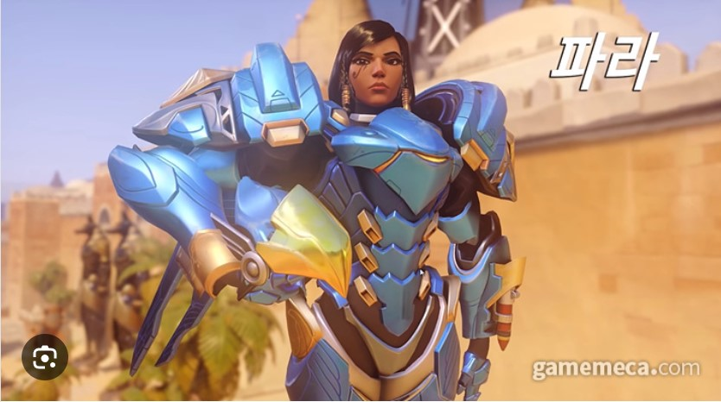
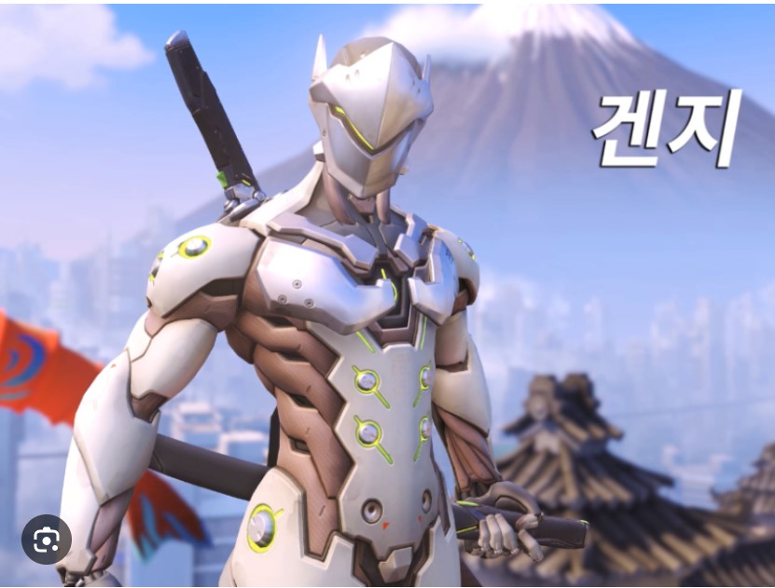
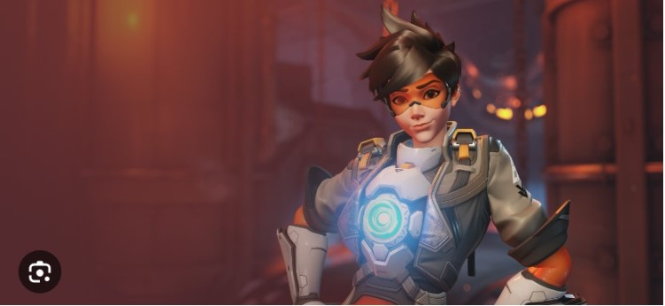
데이터셋

Slide 4
efficientnet_b0
박 지 훈

Slide 5

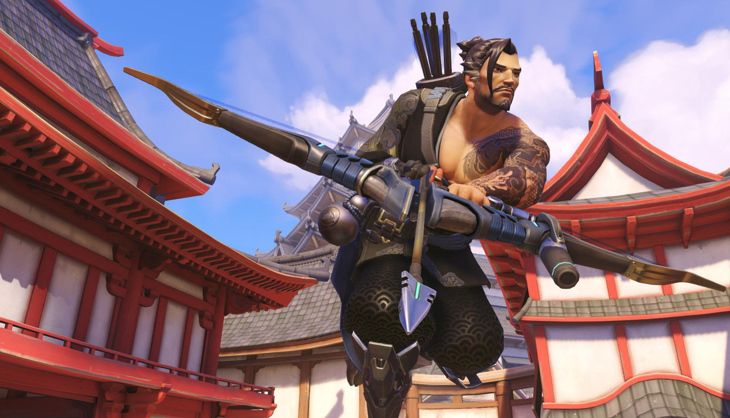
efficientnet_b0
모델 소개 :
1. Depth(깊이), width(필터 수) , Resolution(해상도)를
적절히 조합해 최적의 모델을 만들고자 한 모델
2. 해상도를 올리면 더 많은 정보를 가져올 수 있어 사용
3. B1 ~ B7은 B0에서 Depth와 Width를 증가시켜 만든 모델
4. B7로 갈수록 성능이 좋아지지만 해상도 및 하드웨어 준비가 필요하며 학습속도도 느려짐

Slide 6
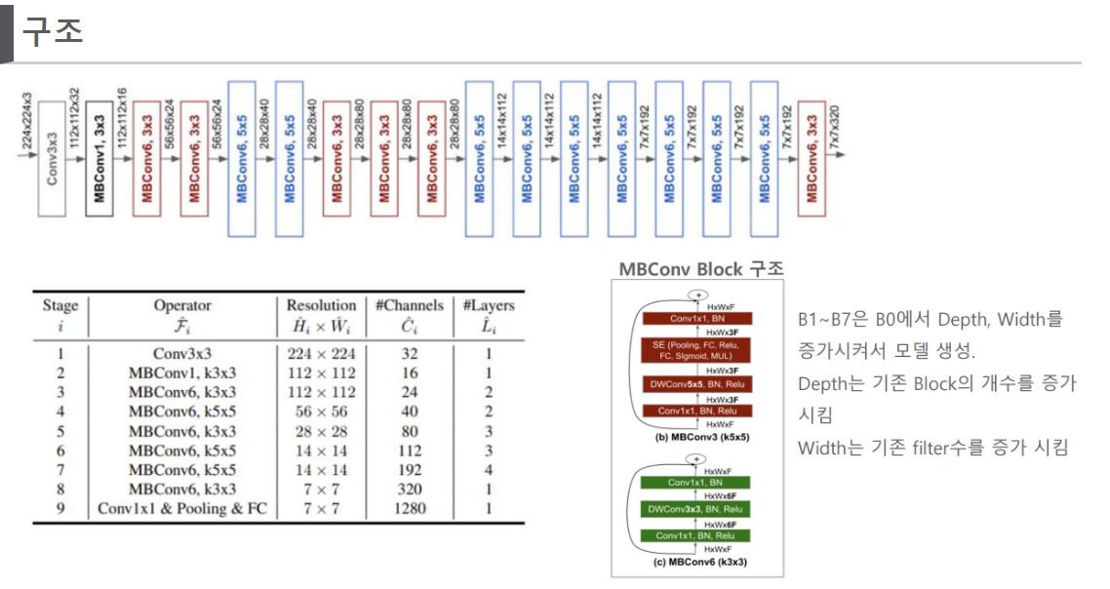
efficientnet_b0

Slide 7
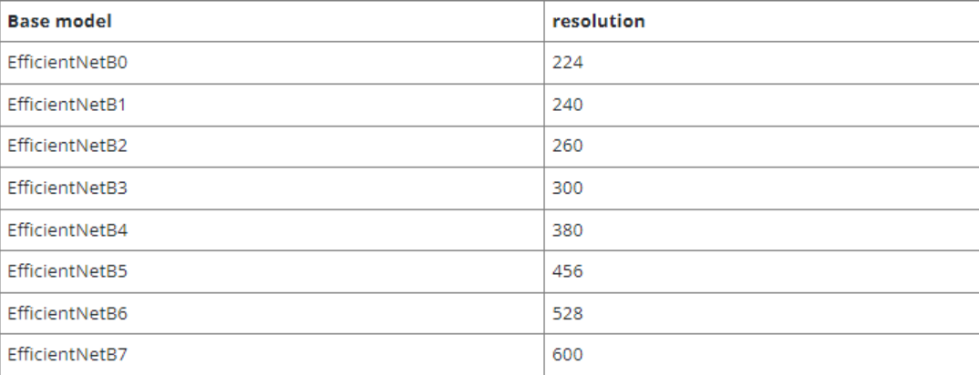
efficientnet_b0
적정 이미지 크기

Slide 8
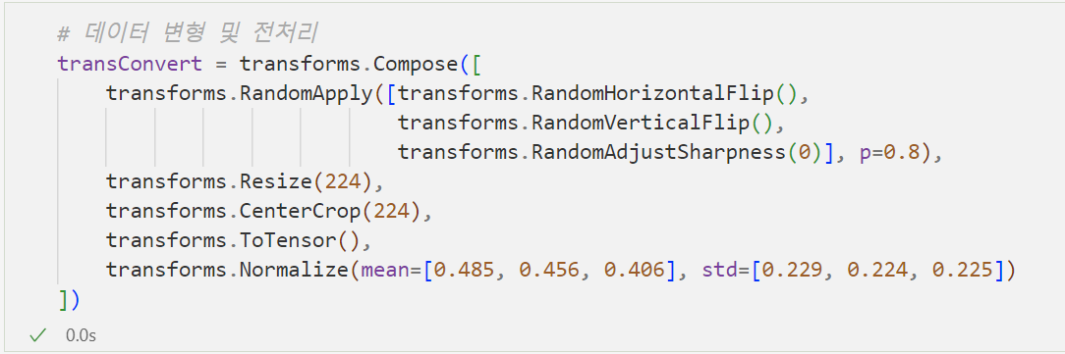
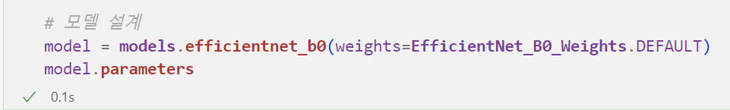
전처리 및 모델 설계

Slide 9
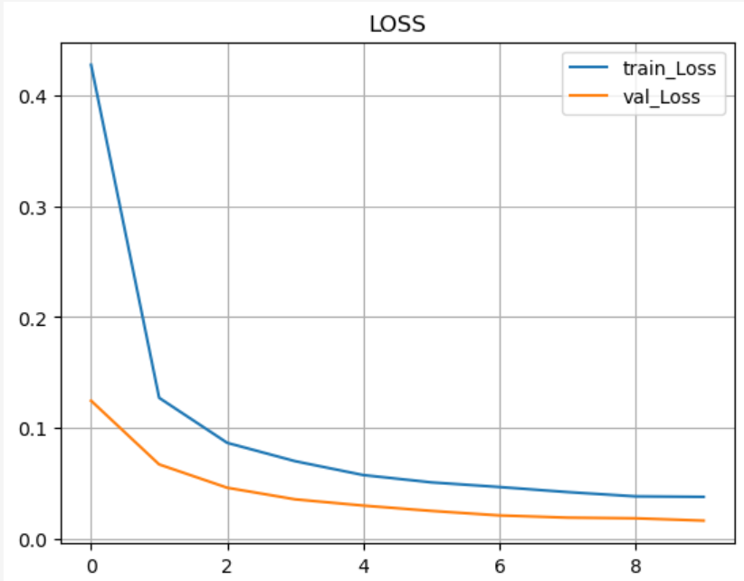
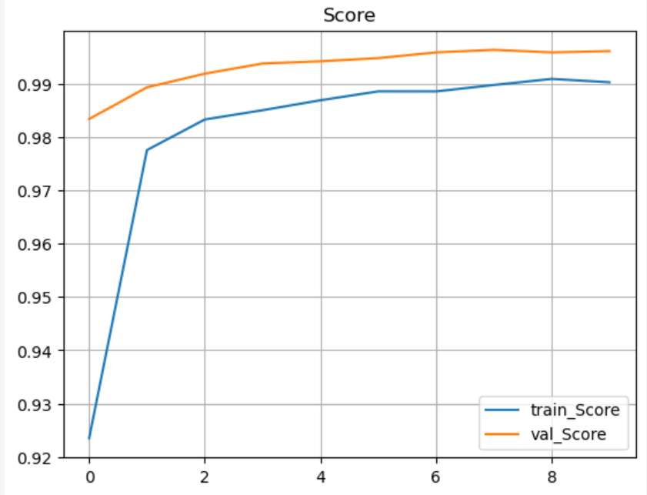
LOSS / SCORE 값

Slide 10
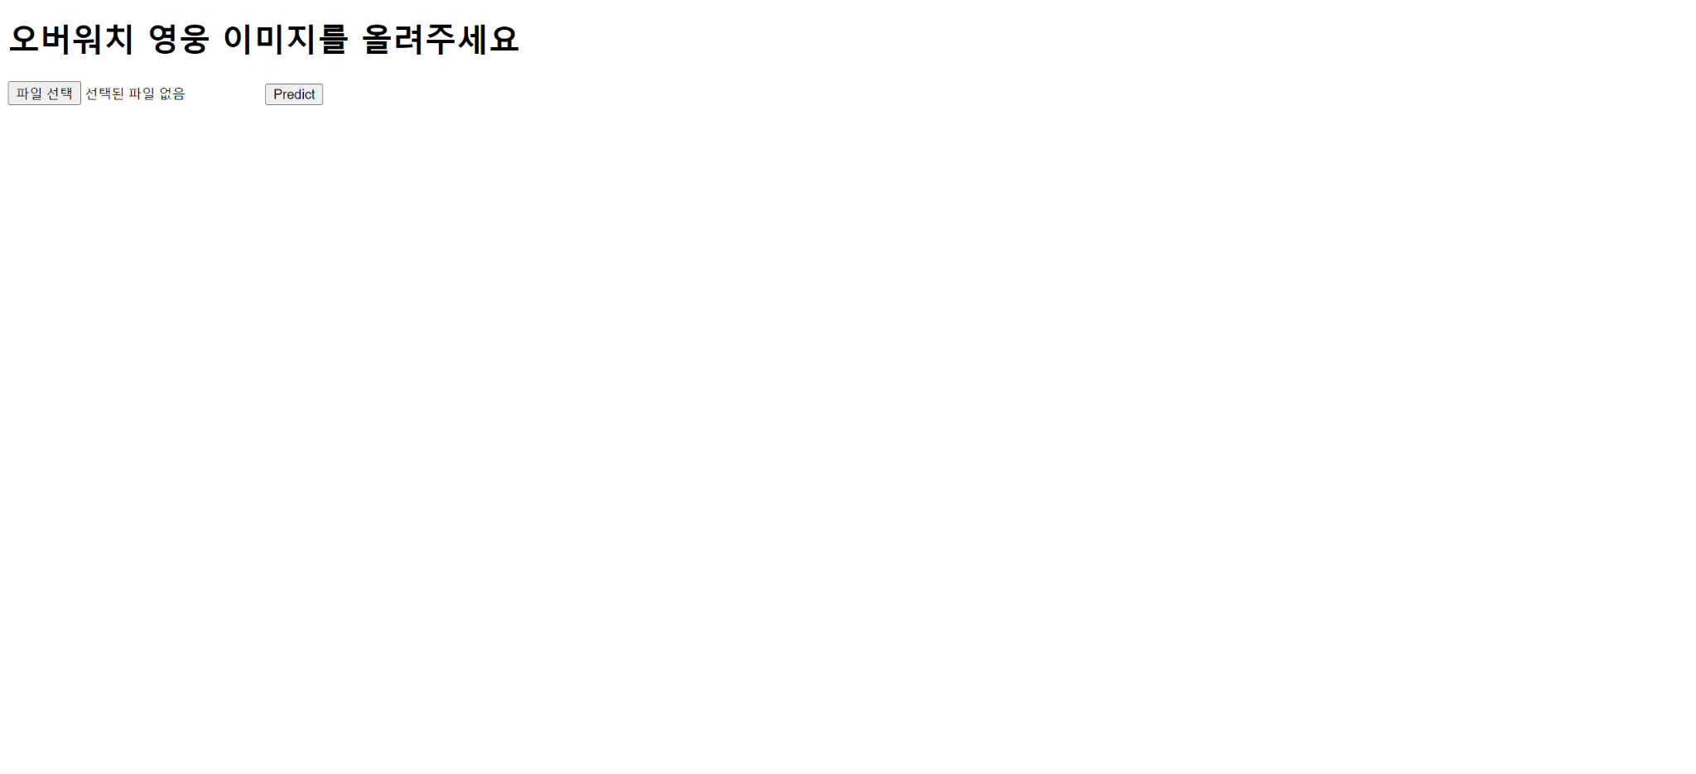
웹 구현

Slide 11
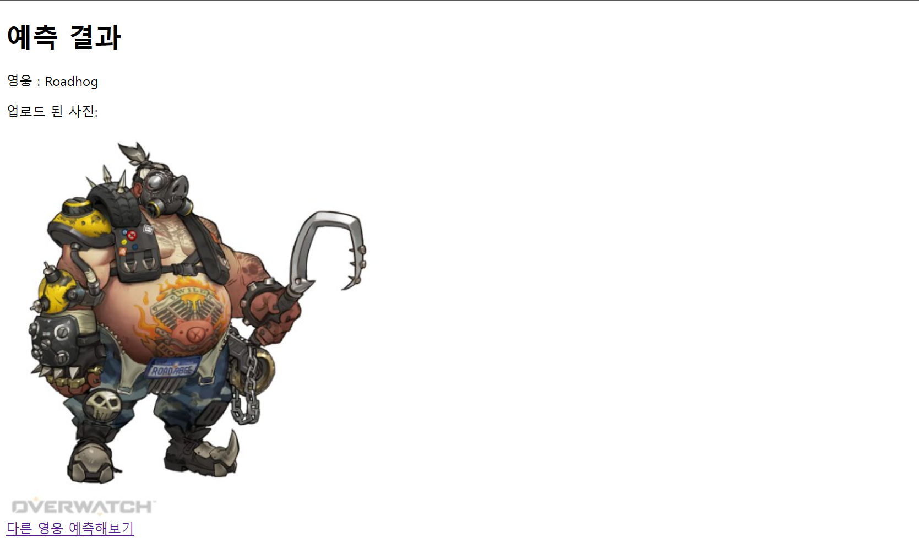
웹 구현

Slide 12
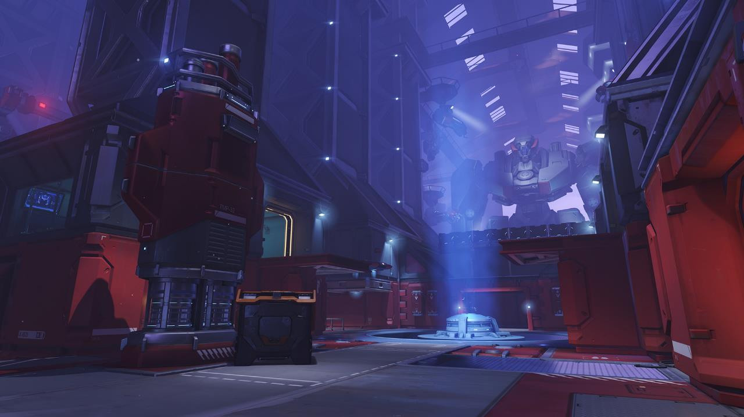
inception_v3
구성윤

Slide 13

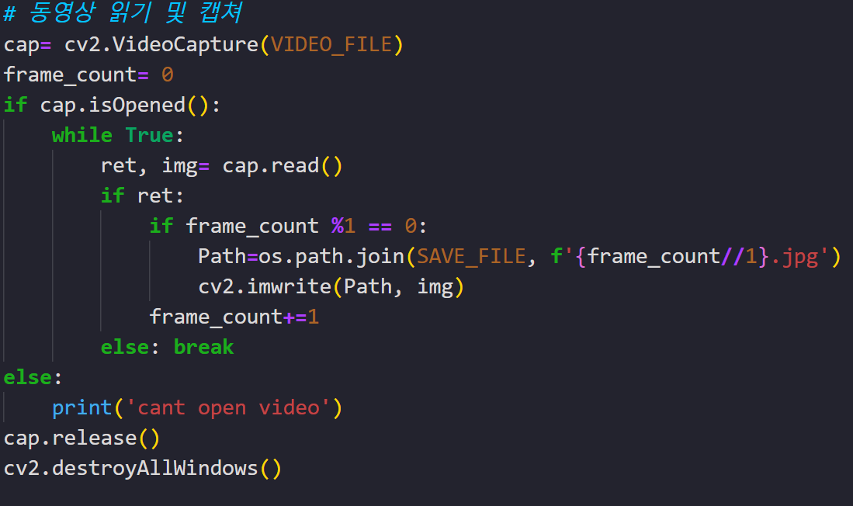
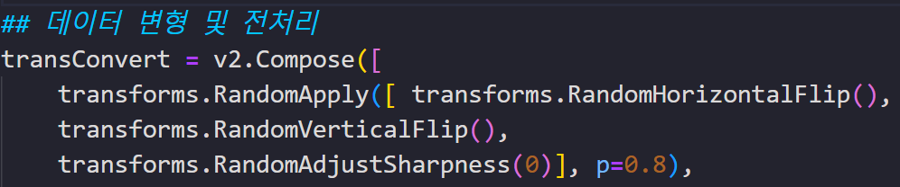
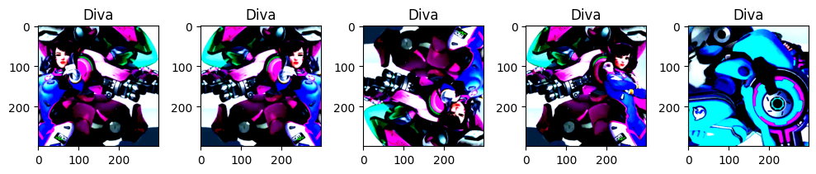
전처리 과정

Slide 14
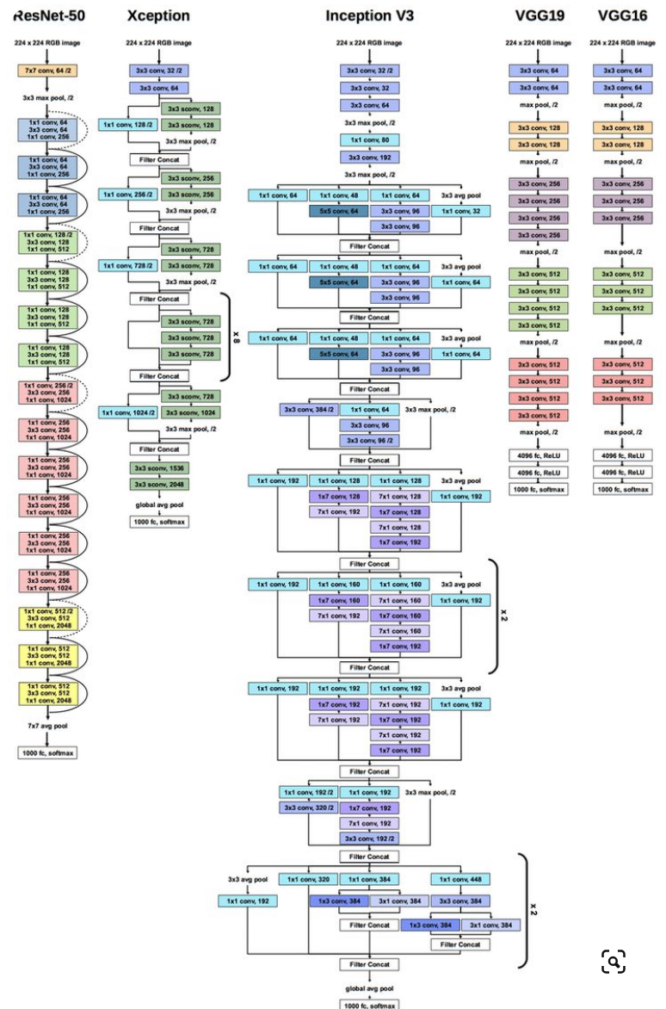
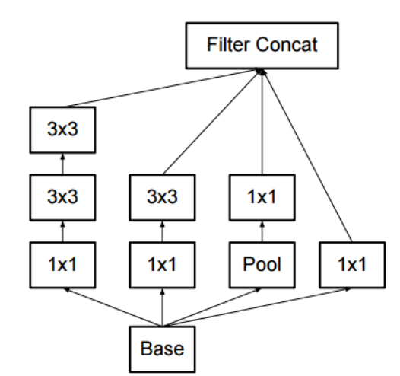
모델 소개

Slide 15
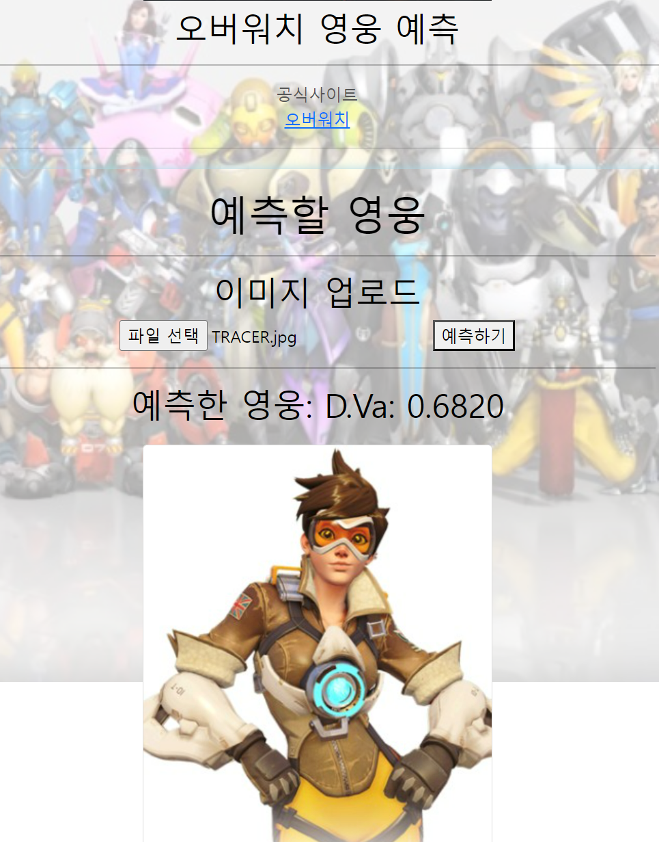
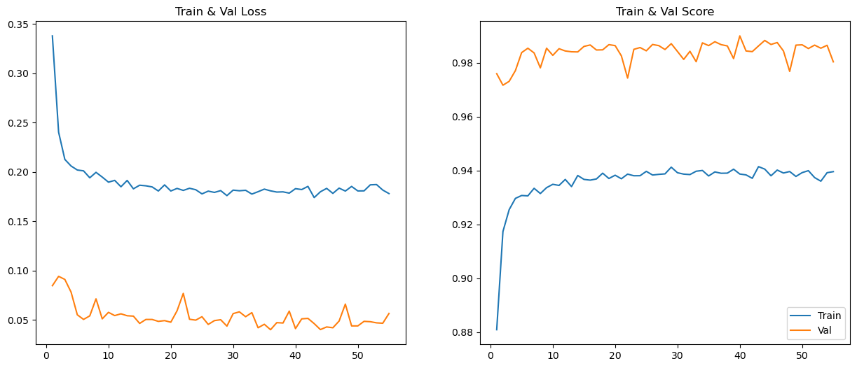
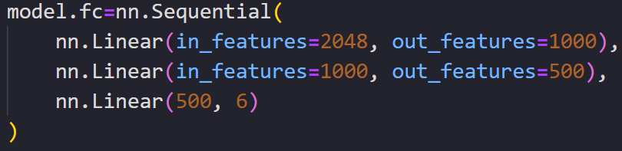
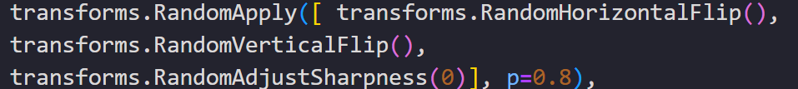
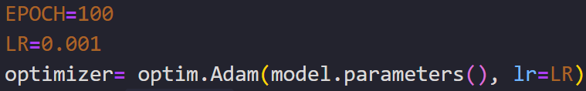
모델 셀계_v1

Slide 16
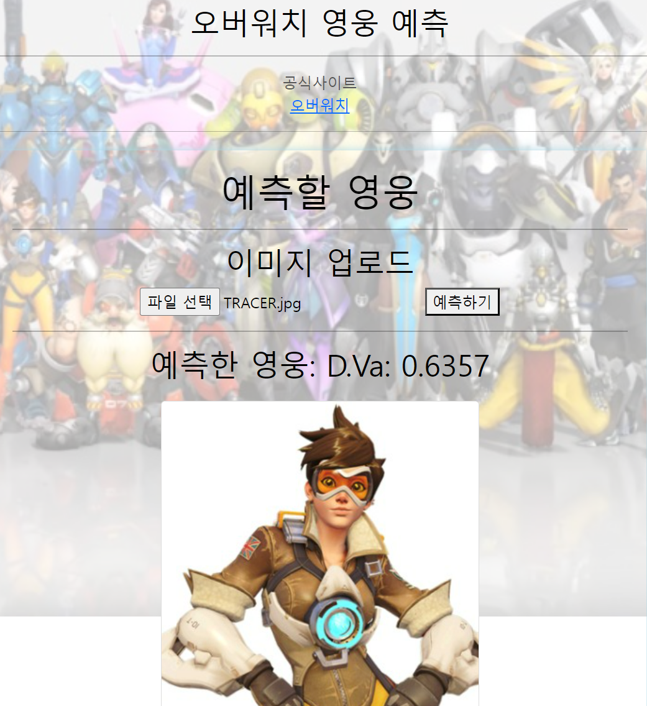
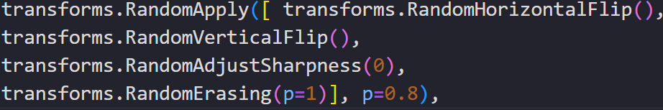
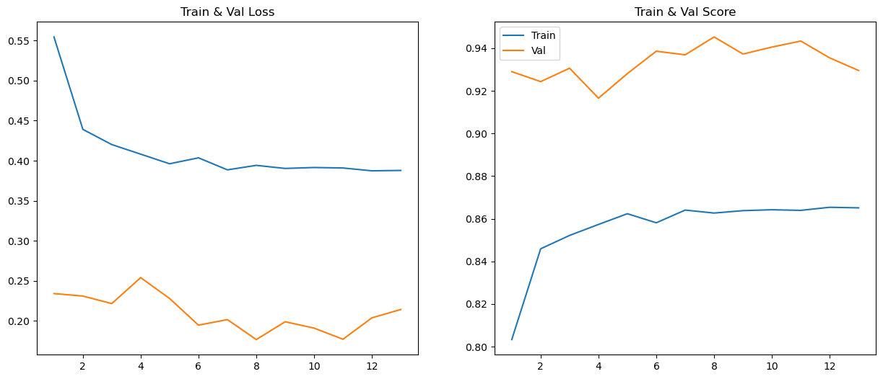
모델 셀계_v2

Slide 17
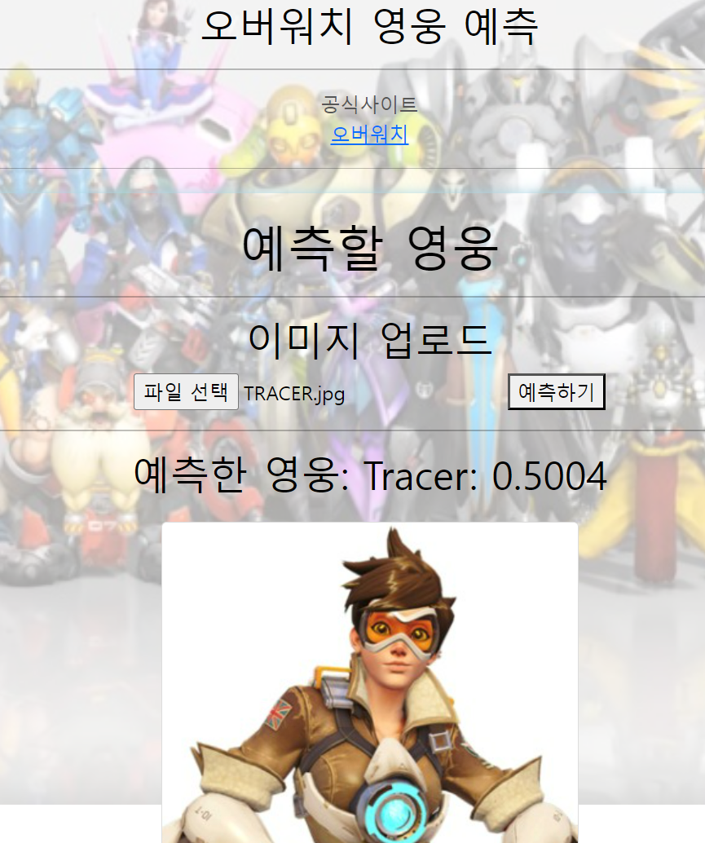
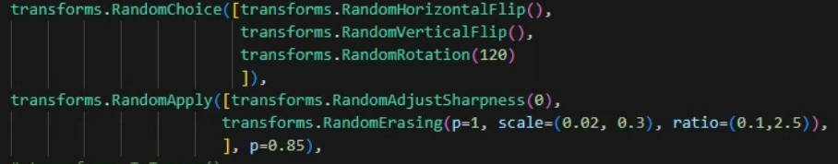
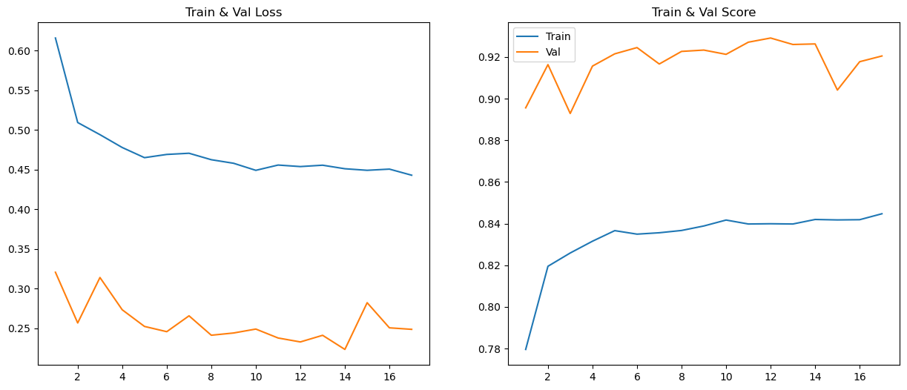
모델 셀계_v3

Slide 18
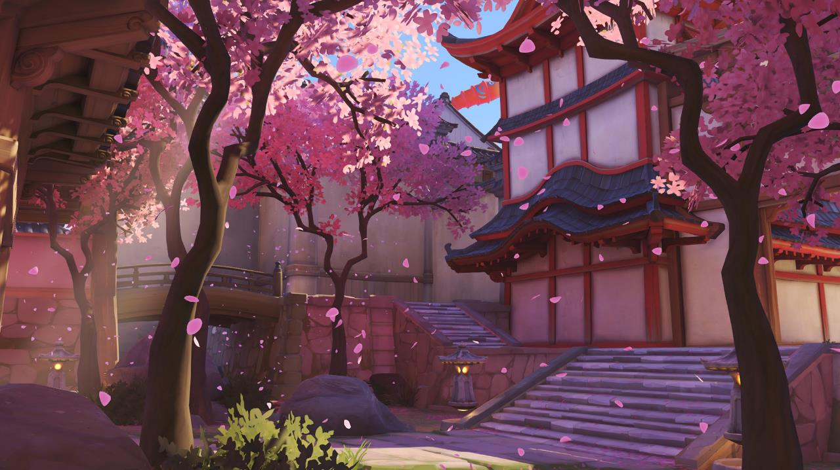
ResNet50
김경환

Slide 19

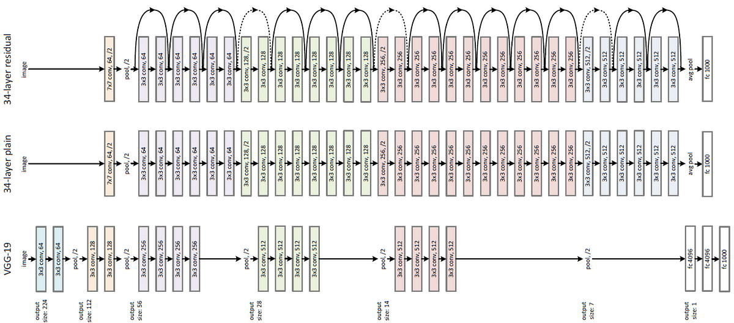
ResNet50
ResNet50: 50개의 레이어로 구성된 Residual Network.
Residual Block: 입력을 변환 후 원래 입력과 더해, 기울기 소실 문제 해결.
장점: 뛰어난 성능 (ImageNet 기준 높은 정확도). 전이 학습에 적합, 다양한 이미지 처리 작업에서 활용. 더 깊은 네트워크로 확장 가능.
응용 분야: 이미지 분류, 객체 탐지, 전이 학습.
한계: 계산 비용 및 메모리 사용량이 높음.

Slide 20
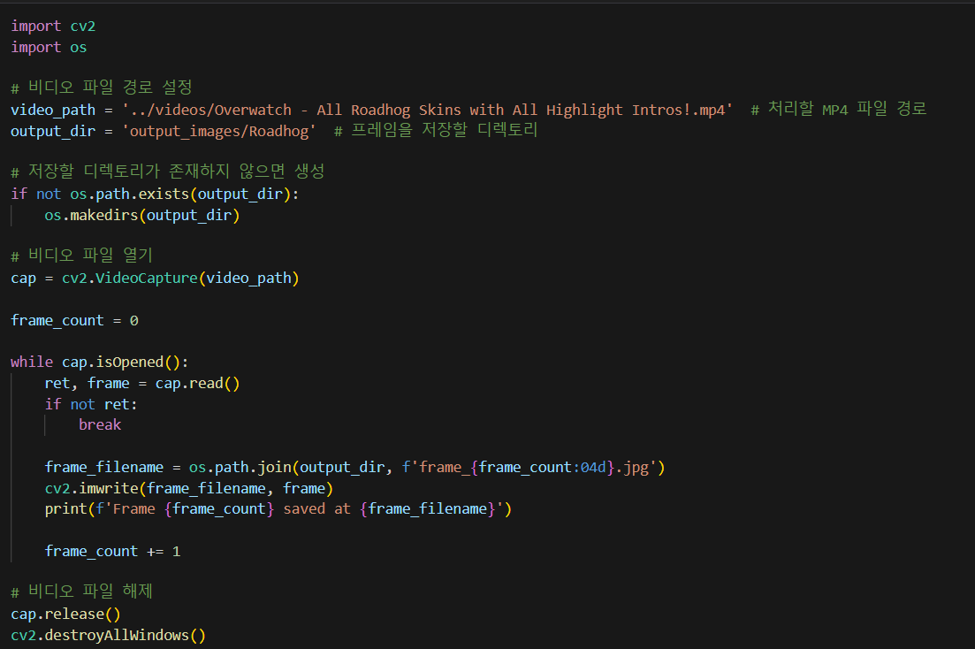
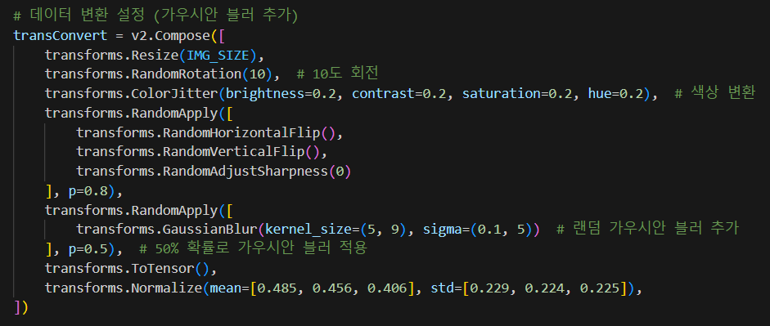
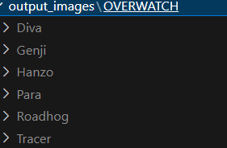
전처리 과정

Slide 21
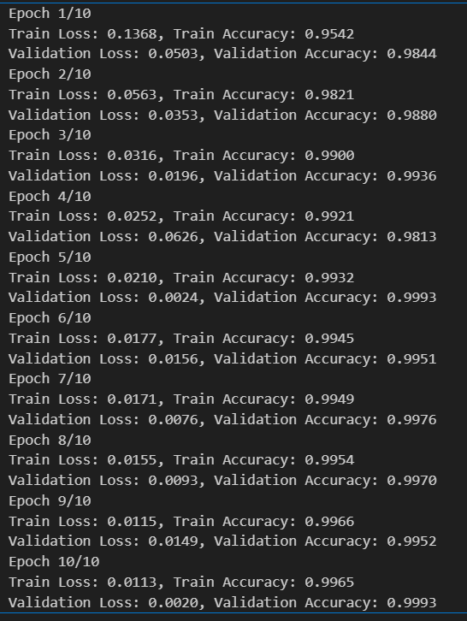
학습 후 스코어

Slide 22
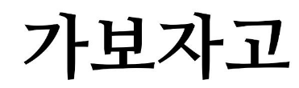

시연

Slide 23

감사합니다.

